Slide 1



Chủ đề sản phẩm: Website trắc nghiệm môn học
Tên sản phẩm: Quiz Website
Chào mừng thầy cô và các bạn đã đến với bài thuyết trình của em ngày hôm nay!

Slide 2


Có 3 phần, gồm:
I.Giới thiệu bản thân
II.Giới thiệu sản phẩm
III.Kết thúc
Nội dung thuyết trình

Slide 3
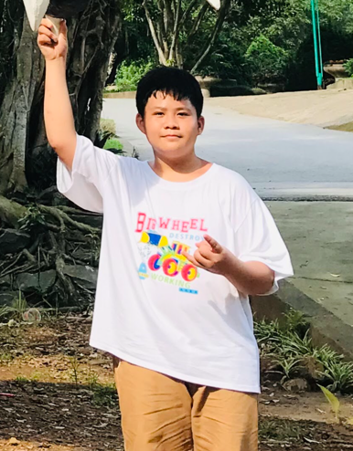
I.Giới thiệu bản thân
Họ và tên: Nguyễn Hữu Duy
Tuổi: 14
Đang học tại trường THCS Bình Trị Đông A

Slide 4


II. Giới thiệu sản phẩm
Thông tin cơ bản
Chủ đề của sản phẩm: Website trắc nghiệm về các môn học
Tên sản phẩm: Quiz Website

Slide 5




Tác dụng và nguồn gốc ý tưởng của sản phẩm
Nguồn gốc ý tưởng
Tác dụng
Em lấy ý tưởng của sản phẩm từ các website trắc nghiệm.
Sản phẩm của em giúp người dùng thư giãn, tiếp thu thêm kiến thức từ các câu đố trong sản phẩm

Slide 6



Lợi ích và hướng dẫn sử dụng sản phẩm
Lợi ích
Hướng dẫn sử dụng
Sản phẩm của em giúp mọi người có thể có thêm kiến thức, giải trí
Đăng nhập/đăng kí tài khoản
Vào phần thi
Chọn khối lớp, môn muốn làm bài
Lưu điểm và xem lại kết quả của mình

Slide 7
Em tạo sản phẩm này trong 8 tuần:
Tuần 1,2: Em lên ý tưởng, tìm hình ảnh và thiết kế giao diện, tạo chức năng đăng nhập, đăng kí
Tuần 3,4,5: Em tạo thêm chức năng làm bài, xem điểm,… cho sản phẩm
Tuần 6,7: Em tiếp tục hoàn thành sản phẩm, thêm tính năng mới, chỉnh lại giao diện, chạy thử nghiệm và sửa lỗi
Tuần 8: Em tiếp tục chỉnh sửa và hoàn thiện sản phẩm của mình.
Quy trình tạo sản phẩm

Slide 8


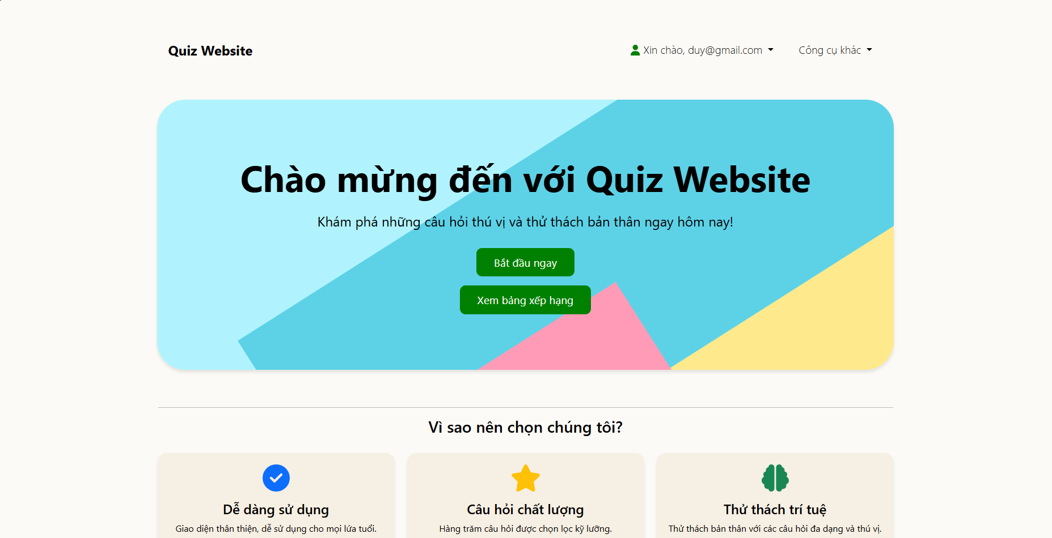
Hình ảnh của sản phẩm
Trang chủ

Slide 9
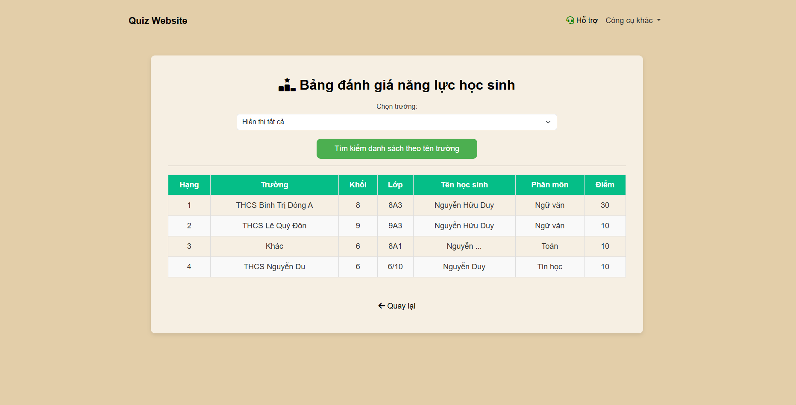
Hình ảnh của sản phẩm
Trang Bảng đánh giá năng lực

Slide 10
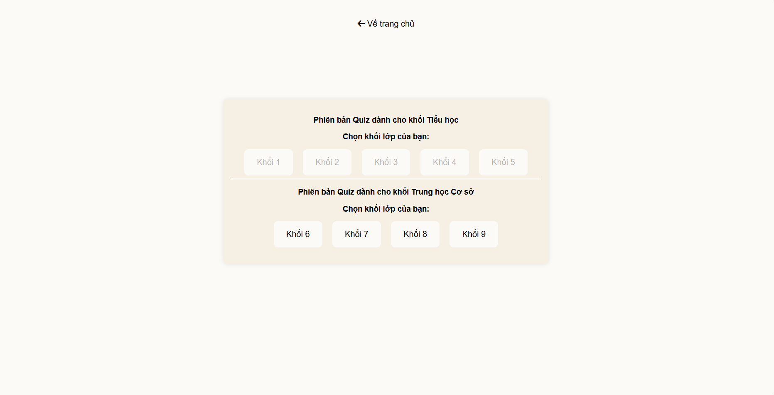
Hình ảnh của sản phẩm
Trang Chọn khối làm bài Quiz

Slide 11

Các tính năng của sản phẩm
Có thể xem bảng đánh giá học sinh
Có thể lọc bảng đánh giá theo trường
Có thể lưu điểm, tài khoản vào Firebase

Slide 12



Những tính năng hạn chế, những điểm khắc phục trong tương lai
Những tính năng hạn chế
Những điểm cần khắc phục
Phần tải xuống chưa hoạt động
Chưa có mục “Quên mật khẩu”
Việc hiển thị thông tin, bố cục sản phẩm trên màn hình nhỏ
…

Slide 13


Bây giờ em sẽ trình bày sản phẩm của em

Slide 14
Cảm ơn thầy cô cùng các bạn đã lắng nghe bài thuyết trình của em!

